Slide 1
TCP/IP помощни програми
PING
ARP
Netstat
Ipconfig и ifconfig
Tracert и Traceroute

Slide 2
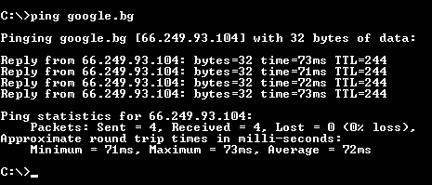
Ping
помощна програма за работа от командния ред, включвана в повечето реализации на TCP/ IP.
може да се използва както с името на хоста, така и с IP адреса
Предназначена е за тестване на IP свързването.
изпраща ICMP ехо заявка към компютъра местоназначение. Приемащият компютър след това изпраща обратно съобщение за ICMP ехо отговор.

Slide 3
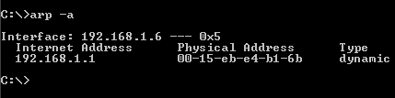
Arp
работи от командния ред
разпространява с TCP/IP стека на Windows и UNIX/Linux
използва се за разглеждане и промяна на съпоставянията между IP и МАС адреси.
C помощта на програмата ARP може да се разгледа съдържанието на arp кеша, както и да се добавят или изтрият специфични записи
C командата аrр могат да се използват следните ключове:
  аrр -а - Показва кеша
  аrр -S - Добавя перманентно съпоставяне между IP и МАС адрес
  аrр -d - Изтрива запис

Slide 4
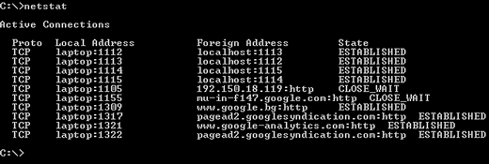
Netstat
използва се в Windows и UNIX/Linux, за да покаже информация за TCP/IP връзките и протокола.
предоставя списък с връзки, които са текущо активни

Slide 5
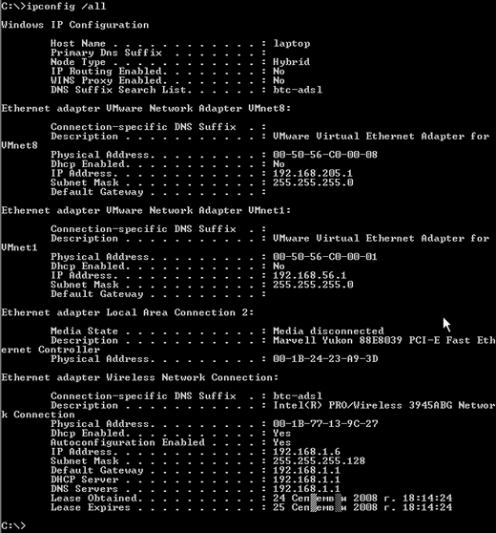
Ipconfig, ifconfig
Информацията за TCP/IP конфигурацията може да се изведе чрез използване на помощни програми, които зависят от операционната система - Ipconfig за Windows и Ifconfig за UNIX и Linux.
Конфигурационните помощни програми могат да предоставят богата информация, включваща текущо използвания IP адрес, МАС адреса, подмрежовата маска и подразбиращия се шлюз; адреси на DNS и WINS сървъри; DHCP информация; разрешени услуги.
Съществуват множество ключове, зависещи от производителя и специфичната помощна програма.

Slide 6
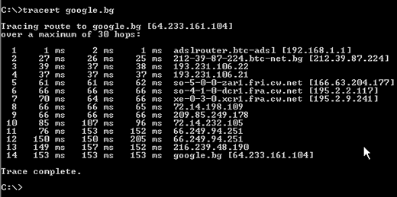
Tracert и Traceroute
TCP/IP стековете включват помощна програма за проследяване на маршрута, която позволява да идентифицирате маршрутизаторите, през които преминава съобщението.
В зависимост от операционната система можете се използва:
  Tracert в Windows
  Traceroute в UNIX/Linux

